Slide 1

Örömmel mutatom be a sportünnepségi weboldalam!

Slide 2
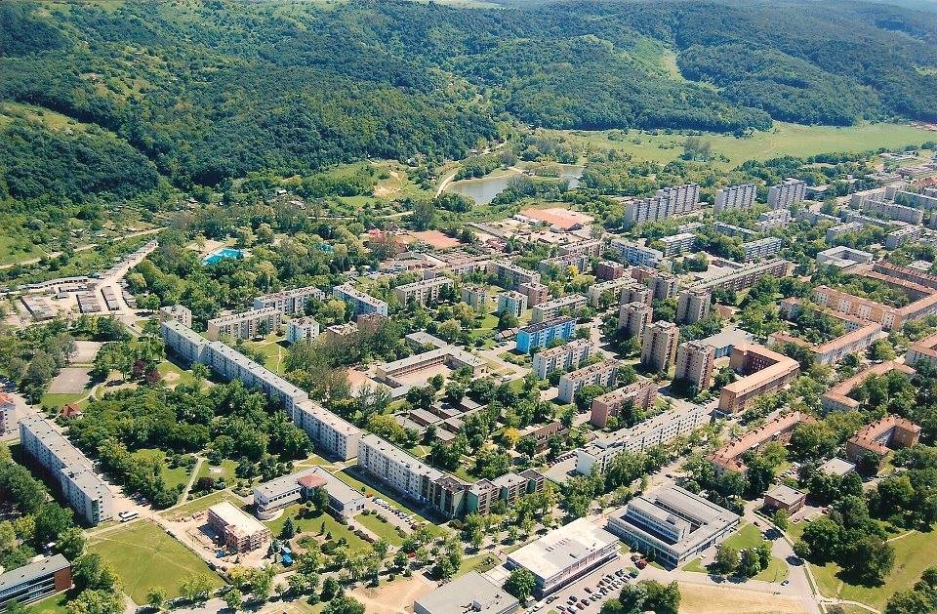
Története, elhelyezkedése, megközelítése
A mai Kazincbarcika 1947-ben alakult meg Sajókazinc és Barcika egyesülésével, majd 1954-ben városi rangot kapott. A város a 20. század közepén iparvárosként fejlődött.
Földrajzi elhelyezkedés: A borsodi iparvidéken, a Sajó völgyében található. A megyeszékhely Miskolctól észak-északnyugatra helyezkedik el.
Megközelíthetőség: Autópályán: Az M3-as és az M30-as autópályán, valamint a 26-os főúton közelíthető meg. Vasúton: A 92-es számú (Miskolc – Bánréve – Ózd) vasútvonalon érhető el.

Slide 3
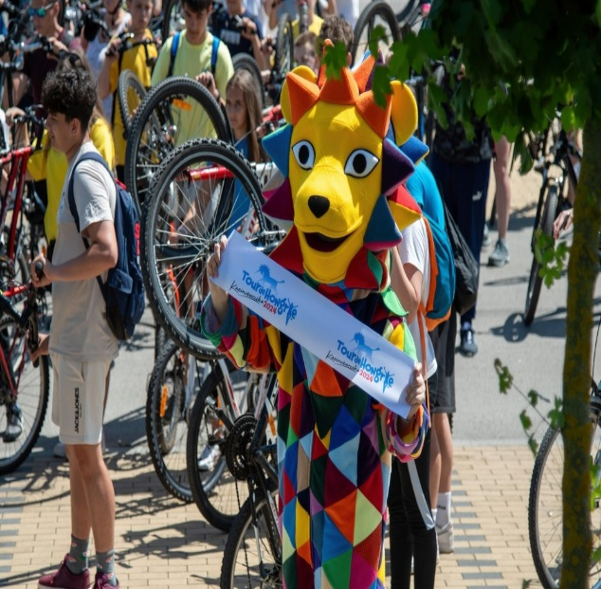
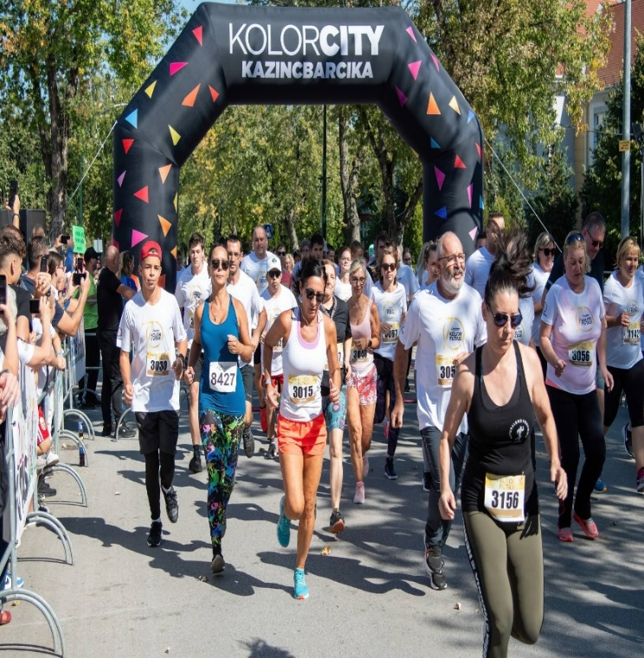
A weboldal létrehozás célja
A sportolásnak lehet ünnepélyes formája is
A Kolorfutás és a Tour De Hongrie népszerűsítése
Motiváció a sportolók számára
A város népszerűsítése

Slide 4


Választott CMS keretrendszer és használata
A Nicepage programon keresztül használtam a Wordpress-t.
Előnyei:
könnyű telepítés
egyszerű gyors használat
oktató videókkal ellátva az interneten
Kiválóan és széleskörűen lehet benne a dolgozni a Wordpress-el
weboldal készítés közbeni hasznos javaslatok
Hátrányai:
Vannak olyan részei, ahol fizetni kell prémium tagságra
Wifi kapcsolattal néha előfordulhatnak kisebb szaggatások
A tanulás hiányának okozott nehézségei tapasztalhatók benne

Slide 5
Weboldal funkciói és működése
Funkciói:
Felvétel az edzőkön keresztül a megadott elérhetőségek alapján
Social média oldalak követése
Hasznos információk
A városról szükséges tudnivalók
Hírlevél feliratkozás és kapcsolatfelvétel a weboldal üzemeltetőjével
Működése:
A Nicepage program host-olja egyszerűen és ingyen.
Wordpress weboldalban választott témájához tartozó funkciókat személyre szabtam és használhatóvá tettem.
Megfelelő képek, szövegek és ikonok jól láthatósága figyelemfelkeltés céljából.
Google térkép segítségével való navigálás
A szövegekben bizonyos szavakra kattintás után áthelyezés másik weboldalra.

Slide 6
Csapaton belüli munkamegosztás
Csapattársak:
Bánóczi Kálmán László, Nagyné Száva Natália
Kálmán szerepe Miskolc, Natália szerepe Ózd és az enyém pedig Kazincbarcika sportos oldalának a bemutatása volt, mivel mindhárman ezekben a városokban élünk.
A kommunikációhoz használt eszközök: Messenger, e-mail és személyesen
Kálmán egyedi készsége:
Az AI vagyis a mesterséges intelligencia használata
Natália egyedi készsége:
Kivaló megfogalmazás, nyelvhelyesség és tájékoztatás
Saját egyedi készségem:
Rugalmasság, pontosság, alkalmazkodás
Csapatban való dolgozás hátrányai:
Nem megfelelő kommunikáció, nincs összhang, más elképzelések

Slide 7
Köszönöm a figyelmet!
https://sportosbarcika.nicepage.io

